Slide 1
MongoDB 分布式键值数据库
网络存储技术

Slide 2
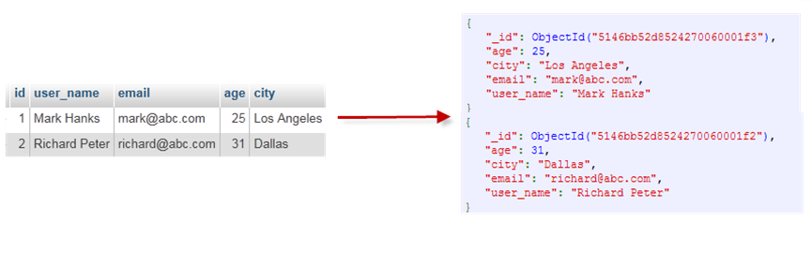
概念
SQL术语/概念 | MongoDB术语/概念 | 解释/说明
database | database | 数据库
table | collection | 数据库表/集合
row | document | 数据记录行/文档
column | field | 数据字段/域
index | index | 索引
table joins |  | 表连接,MongoDB不支持
primary key | primary key | 主键,MongoDB自动将_id字段设置为主键

Slide 3
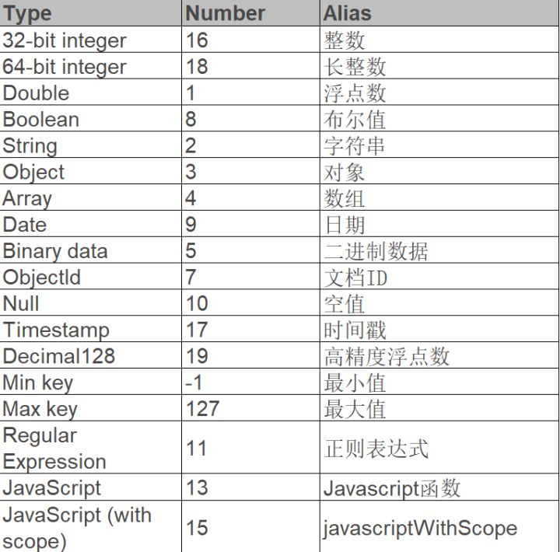
BSON
JSON 的出现及流行让 Web 2.0 的数据传输变得非常简单，所以使用 JSON 语法是非常容易让开发者接受的。但是 JSON 也有自己的短板，比如无法支持像日期这样的特定数据类型，因此 MongoDB 实际上使用的是一种扩展式的JSON，叫 BSON(Binary JSON)。

Slide 4
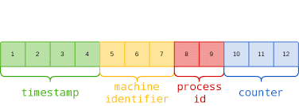
分布式ID
在单机时代，大多数应用可以使用数据库自增式ID 来作为主键。 传统的 RDBMS 也都支持这种方式，比如 mysql 可以通过声明 auto_increment来实现自增的主键。 但一旦数据实现了分布式存储，这种方式就不再适用了，原因就在于无法保证多个节点上的主键不出现重复。
MongoDB 采用 ObjectId 来表示主键的类型，数据库中每个文档都拥有一个_id 字段表示主键。 _id 的生成规则如下：
4-byte Unix 时间戳
3-byte 机器 ID
2-byte 进程 ID
3-byte 计数器(初始化随机)
值得一提的是 _id 的生成实质上是由客户端(Driver)生成的，这样可以获得更好的随机性，同时降低服务端的负载。
服务端也会检测写入的文档是否包含_id 字段，如果没有就生成一个。

Slide 5
数据库
MongoDB 创建数据库的语法格式如下：
use DATABASE_NAME
如果数据库不存在，则创建数据库，否则切换到指定数据库。
如果你想查看所有数据库，可以使用 show dbs 命令：
> show dbs
admin 0.000GB
config 0.000GB
local 0.000GB
>
MongoDB 中默认的数据库为 test，如果你没有创建新的数据库，集合将存放在 test 数据库中。

Slide 6
collection集合 & document文档
文档的数据结构和 JSON 基本一样。
所有存储在集合中的数据都是 BSON 格式。
BSON 是一种类似 JSON 的二进制形式的存储格式，是 Binary JSON 的简称。
db.COLLECTION_NAME.insert(document)
以下文档可以存储在 MongoDB 当前数据库 的 col 集合中：
>db.col.insert({title: 'MongoDB 教程',
description: 'MongoDB 是一个 Nosql 数据库',
by: 'w3cschool',
url: 'http://www.w3cschool.cn',
tags: ['mongodb', 'database', 'NoSQL'],
likes: 100
})

Slide 7
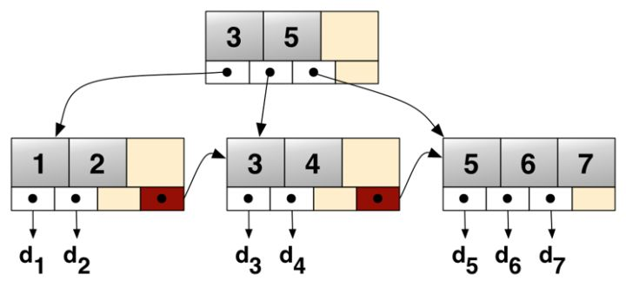
索引 index
索引是一个数据库的关键能力，MongoDB 支持非常丰富的索引类型。
利用这些索引，可以实现快速的数据查找，而索引的类型和特性则是针对不同的应用场景设计的。
索引的技术实现依赖于底层的存储引擎，在当前的版本中 MongoDB 使用 wiredTiger 作为默认的引擎。
在索引的实现上使用了 B+树的结构，这与其他的传统数据库并没有什么不同。
所以这是个好消息，大部分基于SQL数据库的一些索引调优技巧在 MongoDB 上仍然是可行的。

Slide 8
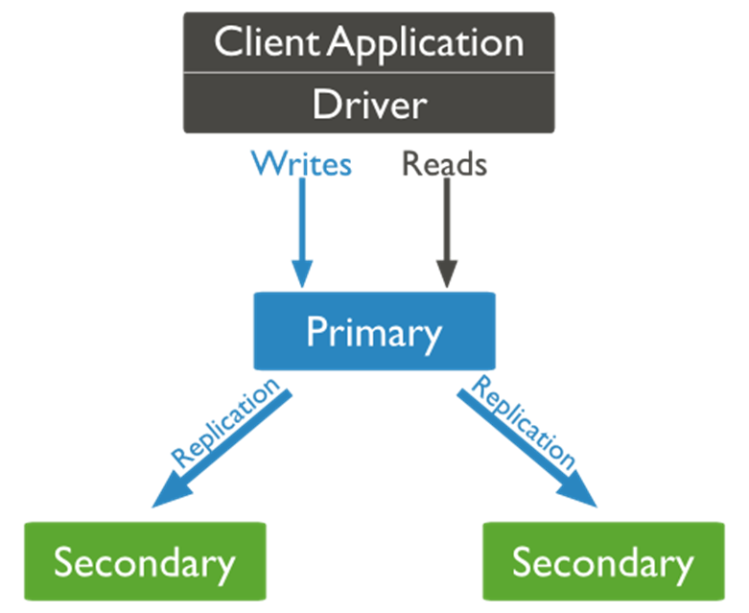
复制（副本集 Replica Set）
Mongodb的复制至少需要两个节点。其中一个是主节点，负责处理客户端请求，其余的都是从节点，负责复制主节点上的数据。Mongodb各个节点常见的搭配方式为：一主一从、一主多从。主节点记录在其上的所有操作opLog，从节点定期轮询主节点获取这些操作，然后对自己的数据副本执行这些操作，从而保证从节点的数据与主节点一致。
副本集特征：
N 个节点的集群
任何节点可作为主节点
所有写入操作都在主节点上
自动故障转移
自动恢复

Slide 9
副本集设置
mongod --port 27017 --dbpath "D:\set up\mongodb\data" --replSet rs0
以上实例会启动一个名为rs0的MongoDB实例，其端口号为27017。
启动后打开命令提示框并连接上mongoDB服务。
在Mongo客户端使用命令rs.initiate()来启动一个新的副本集。
添加副本集的成员，需要使用多台服务器来启动mongo服务。进入Mongo客户端，并使用rs.add()方法来添加副本集的成员。
假设已经启动了一个名为mongod1.net，端口号为27017的Mongo服务。 在客户端命令窗口使用rs.add() 命令将其添加到副本集中，命令如下所示：
>rs.add("mongod1.net:27017")
通过主节点将Mongo服务添加到副本集中， 判断当前运行的Mongo服务是否为主节点可以使用命令db.isMaster() 。
MongoDB的副本集与常见的主从有所不同，主从在主机宕机后所有服务将停止，而副本集在主机宕机后，副本会接管主节点成为主节点，不会出现宕机的情况。

Slide 10
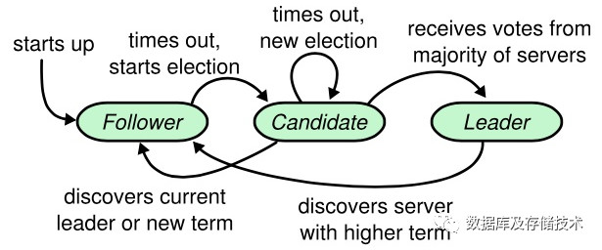
副本集选举主节点
MongoDB 副本集通过 Raft 算法来完成主节点的选举，这个环节在初始化的时候会自动完成。
Raft协议中包括三种角色：
领导人（Leader）:向其他节点发送心跳，负责处理客户端请求，并同步数据到其他节点。若收到比自己任期更新的心跳，降级为追随者。
候选人（Candidate）：给自己投票发起选举，获得大多数投票后成为领导人，收到领导人心跳转换为追随者。
追随者（Follower）：响应来自候选人和领导人的请求，如果在选举超时时间内没有收到领导人心跳，转换为候选人。

Slide 11
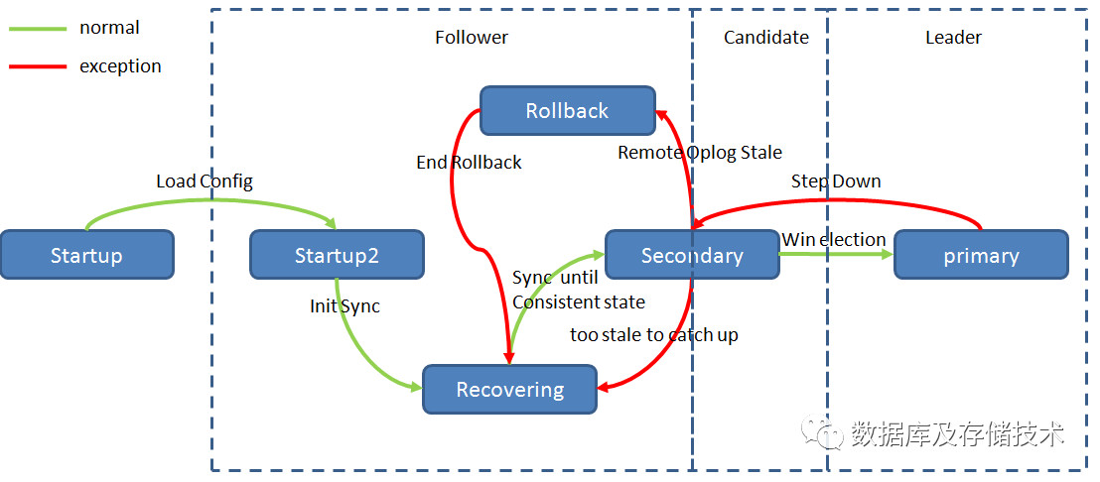
MongoDB副本集成员状态机
Notes:
MongoDB复制集将其成员状态映射到不同的Raft角色上：
Startup2，Rollback，Recovering，Secondary对应Follower角色，可以投票们可以成为候选人；
Secondary同是也是候选人，可以发起选举；
Primary为领导人。

Slide 12
启动流程
节点初始化为Startup状态，加载了复制集配置后启动心跳，状态切换为Startup2，成为Follower。
节点开始初始化数据同步，状态切换为Recovering，当数据同步到集群的最小一致性时间戳(minValid)后,切换到Secondary。
当Secondary/Follower的心跳线程发现在一定时间后（选举超时时间），当前复制集视图中还没有primary/Leader时，就会切换为Secondary/Candidate发起选举。
选举分为两个阶段：预选举和正式选举
预选举（dry-run election）：Candidate构造replSetVoteRequest命令发送到其他节点，试探自己能否赢得选举，这个过程不增加任期，如果有primary收到replSetVoteRequest发现任期比自身的新，就会开始stepdown。
正式选举（real election）：Candidate赢得dry-run election后，就会发起正式选举，首先增加任期并给自己投票，然后发起replSetVoteRequest命令发送到其他节点，获得大多数投票后成为Leader。
作为Follower节点在收到replSetVoteRequest后，会刷新自己的任期，然后判断是否给候选人投票，投票时会判断：
任期是否新
协议版本是否匹配
复制集名称是否匹配
本节点最近提交的optime是否旧于候选人的optime
在该任期内是否已经投过票

Slide 13
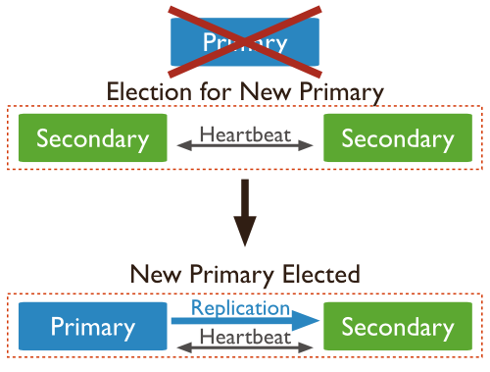
心跳
在高可用的实现机制中，心跳(heartbeat)是非常关键的，判断一个节点是否宕机就取决于这个节点的心跳是否还是正常的。副本集中的每个节点上都会定时向其他节点发送心跳，以此来感知其他节点的变化，比如是否失效、或者角色发生了变化。利用心跳，MongoDB 副本集实现了自动故障转移的功能
默认情况下，节点会每2秒向其他节点发出心跳，这其中包括了主节点。 如果备节点在10秒内没有收到主节点的响应就会主动发起选举。
此时新一轮选举开始，新的主节点会产生并接管原来主节点的业务。 整个过程对于上层是透明的，应用并不需要感知，因为 Mongos 会自动发现这些变化。

Slide 14
复制
主节点和备节点的数据是通过日志(opLog)复制来实现的，这很类似于 mysql 的 binLog。
在每一个副本集的节点中，都会存在一个名为local.oplog.rs的特殊集合。 当 Primary 上的写操作完成后，会向该集合中写入一条opLog。
而 Secondary 则持续从 Primary 拉取新的 opLog 并在本地进行回放以达到同步的目的。
{
"ts" : Timestamp(1446011584, 2),
"h" : NumberLong("1687359108795812092"),
"v" : 2,
"op" : "i",
"ns" : "test.nosql",
"o" : { "_id" : ObjectId("563062c0b085733f34ab4129"), "name" : "mongodb", "score" : "100" }
}
ts: 操作的 optime，该字段不仅仅包含了操作的时间戳(timestamp)，还包含一个自增的计数器值。
h: 操作的全局唯一表示
v: oplog 的版本信息
op: 操作类型，比如 i=insert,u=update..
ns: 操作集合，形式为 database.collection
o: 指具体的操作内容，对于一个 insert 操作，则包含了整个文档的内容

Slide 15
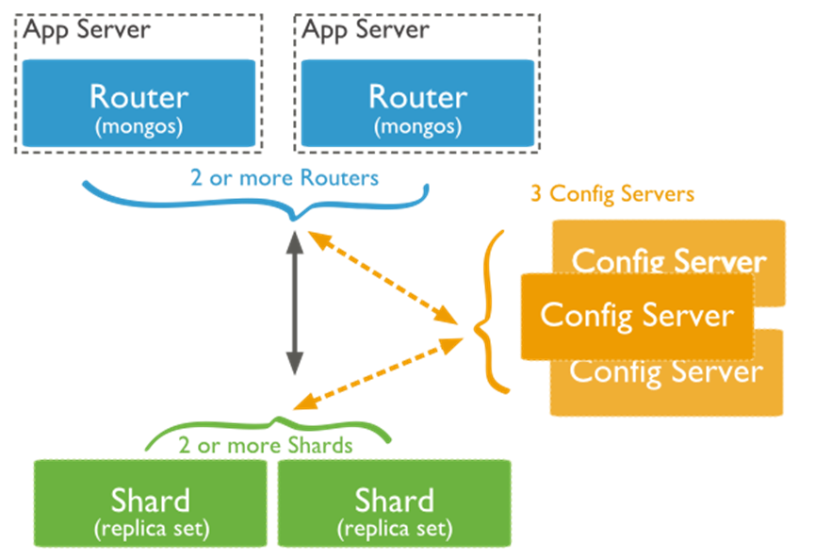
Shard分片
在Mongodb里面存在另一种集群，就是分片技术,可以满足MongoDB数据量大量增长的需求。
当MongoDB存储海量的数据时，一台机器可能不足以存储数据也足以提供可接受的读写吞吐量。这时，我们就可以通过在多台机器上分割数据，使得数据库系统能存储和处理更多的数据。
为什么使用分片
复制所有的写入操作到主节点
延迟的敏感数据会在主节点查询
单个副本集限制在12个节点
当请求量巨大时会出现内存不足。
本地磁盘不足
垂直扩展价格昂贵

Slide 16
Shard分片
图中主要有如下所述三个主要组件：
Shard: mongod 用于存储实际的数据块，实际生产环境中一个shard server角色可由几台机器组个一个replica set承担，防止主机单点故障
Config Server: mongod mongod实例，存储了整个 ClusterMetadata，其中包括 chunk信息。
Query Routers: mongos 前端路由，客户端由此接入，且让整个集群看上去像单一数据库，前端应用可以透明使用。

Slide 17
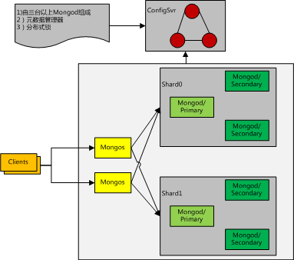
分片集群
mongodb集群是一个典型的去中心化分布式集群。mongodb集群主要为用户解决了如下问题：
元数据的一致性与高可用（Consistency + Partition Torrence）
业务数据的多备份容灾(由复制集技术保证)
动态自动分片
动态自动数据均衡

Slide 18
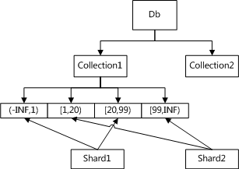
数据自动分片
Collection1 被划分为4个chunk，其中
chunk1 包含(-INF，1) 的数据，放在shard1上。
chunk3 包含[20, 99) 的数据，放在shard1上。
chunk2 包含 [1,20)的数据，放在shard2上。
chunk4 包含[99, INF) 的数据，放在shard2上。
值得注意的是：chunk是一个逻辑上的组织结构，并不涉及到底层的文件组织方式。

Slide 19
Chunk
在一个shard server内部，MongoDB还是会把数据分为chunks，每个chunk代表这个shard server内部一部分数据。chunk的产生，会有以下两个用途：
Splitting：当一个chunk的大小超过配置中的chunk size时，MongoDB的后台进程会把这个chunk切分成更小的chunk，从而避免chunk过大的情况
Balancing：在MongoDB中，balancer是一个后台进程，负责chunk的迁移，从而均衡各个shard server的负载，系统初始1个chunk，chunk size默认值64M,生产库上选择适合业务的chunk size是最好的。MongoDB会自动拆分和迁移chunks。

Slide 20
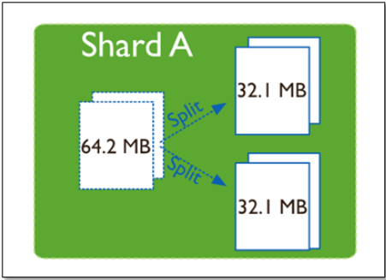
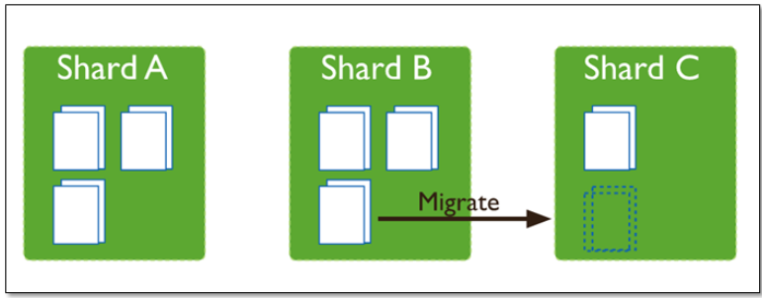
Chunk分裂即迁移
随着数据的增长，其中的数据大小超过了配置的chunk size，默认是64M，则这个chunk就会分裂成两个。数据的增长会让chunk分裂得越来越多。
这时候，各个shard 上的chunk数量就会不平衡。这时候，mongos中的一个组件balancer 就会执行自动平衡。把chunk从chunk数量最多的shard节点挪动到数量最少的节点。

Slide 21
数据分片键 shard key
MongoDB中数据的分片是以集合为基本单位的，集合中的数据通过片键（Shard key）被分成多部分。其实片键就是在集合中选一个键，用该键的值作为数据拆分的依据。
所以一个好的片键对分片至关重要。片键必须是一个索引，通过sh.shardCollection加会自动创建索引（前提是此集合不存在的情况下）。一个自增的片键对写入和数据均匀分布就不是很好，因为自增的片键总会在一个分片上写入，后续达到某个阀值可能会写到别的分片。但是按照片键查询会非常高效。
随机片键对数据的均匀分布效果很好。注意尽量避免在多个分片上进行查询。在所有分片上查询，mongos会对结果进行归并排序。
对集合进行分片时，你需要选择一个片键，片键是每条记录都必须包含的，且建立了索引的单个字段或复合字段，MongoDB按照片键将数据划分到不同的数据块中，并将数据块均衡地分布到所有分片中。
为了按照片键划分数据块，MongoDB使用基于范围的分片方式或者 基于哈希的分片方式。

Slide 22
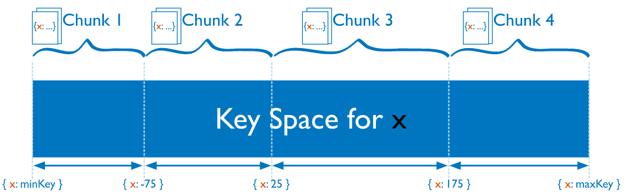
基于范围的分片
MongoDB将文档分组为块，每个块由给定片键特定范围内的文档组成，一个块只存在一个分片上。在进行写入和删除的操作的时候，块内的文档数量和大小可能会发生变化，某个块增长到一定程度，MongoDB会自动将其拆分为两个较小的块。chunk默认的大小是64M，范围在1-1024M,块的范围为左闭又开即 [start,end)。单文档无法被拆分，因此单文档大小不能超过这一限制。
如上图所示，假设集合根据x字段来分片，x的取值范围为[minKey, maxKey]（x为整型，这里的minKey、maxKey为整型的最小值和最大值），将整个取值范围划分为多个chunk，每个chunk（默认配置为64MB）包含其中一小段的数据：
如Chunk1包含x的取值在[minKey, -75)的所有文档，而Chunk2包含x取值在[-75, 25)之间的所有文档

Slide 23
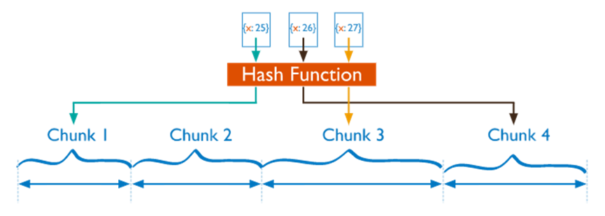
哈希分片
Hash分块是根据用户的 ShardKey 先计算出hash值（64bit整型），再根据hash值按照范围分片的策略将文档分布到不同的 chunk。
由于 hash值的计算是随机的，因此 Hash 分片具有很好的离散性，可以将数据随机分发到不同的 chunk 上。 Hash 分片可以充分的扩展写能力，弥补了范围分片的不足，但不能高效的服务范围查询，所有的范围查询要查询多个 chunk 才能找出满足条件的文档。

Slide 24
配置具体collection的分片策略
登录mongos服务器：
mongo --port=27019
use admin
sh.addShard("shard1/192.168.20.70:27017,192.168.20.71:27017,192.168.20.72:27017");
sh.addShard("shard2/192.168.20.70:27020,192.168.20.71:27020,192.168.20.72:27020");
sh.addShard("shard3/192.168.20.70:27021,192.168.20.71:27021,192.168.20.72:27021");
然后在mongos上为具体的数据库配置sharding:
sh.enableSharding("test") --允许test数据库进行sharding
sh.shardCollection("test.t",{id:"hashed"}) --对test.t集合以id列为shard key进行哈希分片
sh.shardCollection("test.t",{id:1}) --对test.t集合以id列为shard key进行范围分片

Slide 25
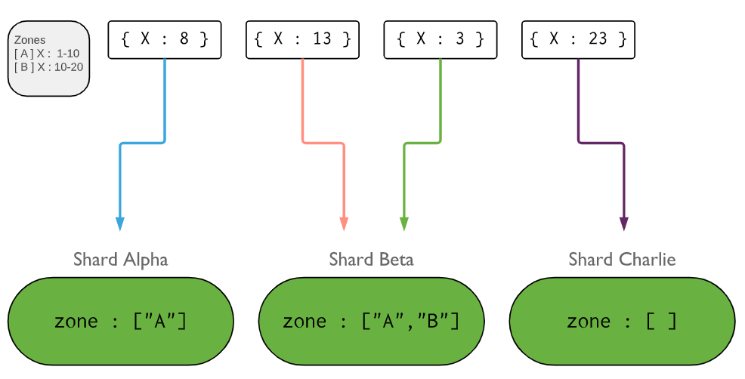
Zone分片策略
简单来说Zone实际上像是一种标签选择机制(在MongoDB命令中也确实被称为Tag)，你为一定范围内的片键制定一个Zone，然后再将一些分片加入到这个Zone中，于是这一范围内的数据最终就将存储在这个Zone中的分片上。由此也容易看出，Zone指定的范围不能有交集。
分片内的均衡器在分片间移动Chunk时，范围内的数据仅会在同一Zone的分片间移动，以保证分布的合法性，对于那些没有被Zone限制的Chunk，则可能出现在任意分片上。

Slide 26
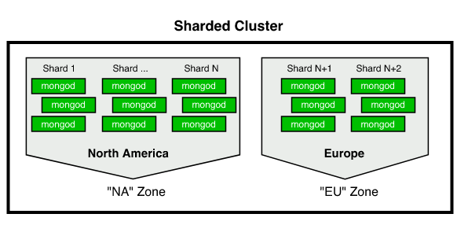
Zone分片策略
比如在官方文档上的例子就利用Zone来实现了一个基于地理位置的分片控制，将北美注册的用户引导至位于北美的Zone分片上，欧洲注册的用户引导至位于欧洲的Zone分片上，从而提升了集群的响应速度和容错性。

Slide 27
Zone配置实例
// 将分片添加进一个Zone
sh.addShardTag('hlshardsvr0', 'US');
sh.addShardTag('hlshardsvr1', 'EU');
sh.addShardTag('hlshardsvr1', 'EU');
// 为Zone指定范围
sh.addTagRange('hw.foo', { bar: 0 }, { bar: 1024 }, 'US');
sh.addTagRange('hw.foo', { bar: 1024 }, { bar: 2048 }, 'EU');
// 查看Zone
use config;
db.shards.find({ tags: 'US' });

Slide 28
Shard实例
分片结构端口分布如下：
Shard Server 1：27020
Shard Server 2：27021
Shard Server 3：27022
Shard Server 4：27023
Config Server ：27100
Route Process：40000
步骤一：启动Shard Server
[root@100 /]# mkdir -p /shard/s0
[root@100 /]# mkdir -p /shard/s1
[root@100 /]# mkdir -p /shard/s2
[root@100 /]# mkdir -p /shard/s3
[root@100 /]# mkdir -p /shard/log
[root@100 /]# mongod --port 27020 --dbpath=/shard/s0 --logpath=/shard/log/s0.log
....
[root@100 /]# mongod --port 27023 --dbpath=/shard/s3 --logpath=/shard/log/s3.log

Slide 29
Shard实例
步骤二： 启动Config Server
[root@100 /]# mkdir -p /shard/config
[root@100 /]# mongod --port 27100 --dbpath=/shard/config --logpath=/shard/log/config.log
步骤三： 启动Route Process
mongos --port 40000 --configdb localhost:27100 --fork --logpath=/shard/log/route.log --chunkSize 500
步骤四： 配置Sharding
[root@100 shard]# mongo admin --port 40000
MongoDB shell version: 2.0.7
connecting to: 127.0.0.1:40000/admin
mongos> db.runCommand({ addshard:"localhost:27020" })
{ "shardAdded" : "shard0000", "ok" : 1 }
......
mongos> db.runCommand({ addshard:"localhost:27029" })
{ "shardAdded" : "shard0009", "ok" : 1 }
mongos> db.runCommand({ enablesharding:"test" }) #设置分片存储的数据库
{ "ok" : 1 }
mongos> db.runCommand({ shardcollection: "test.log", key: { id:1,time:1}})
{ "collectionsharded" : "test.log", "ok" : 1 }

Slide 30
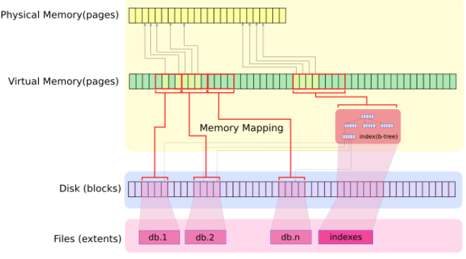
数据存储
内存映射文件是OS通过mmap在内存中创建一个数据文件，这样就把文件映射到一个虚拟内存的区域。
虚拟内存对于进程来说，是一个物理内存的抽象，寻址空间大小为2^64。
操作系统通过mmap来把进程所需的所有数据映射到这个地址空间(红线)，然后再把当前需要处理的数据映射到物理内存(灰线)。
当进程访问某个数据时，如果数据不在虚拟内存里，触发page fault，然后OS从硬盘里把数据加载进虚拟内存和物理内存。
如果物理内存满了，触发swap-out操作，这时有些数据就需要写回磁盘，如果是纯粹的内存数据，写回swap分区，如果不是就写回磁盘。

Slide 31
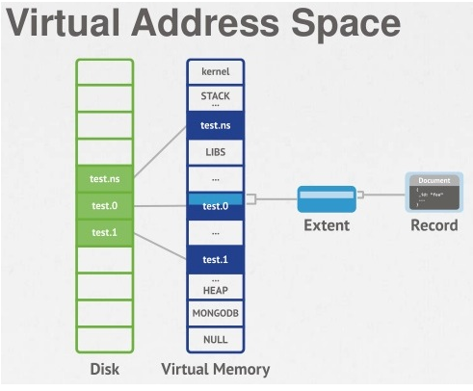
存储模型
有了内存映射文件，要访问的数据就好像都在内存里面，简单化了MongoDB访问和修改数据的逻辑
MongoDB读写都只是和虚拟内存打交道，剩下都交给OS打理
虚拟内存大小=所有文件大小+其他一些开销(连接，堆栈)
如果journal开启，虚拟内存大小差不多翻番
使用MMF的好处：1、不用自己管理内存和磁盘调度；2、LRU策略；3、重启过程中，Cache依然在。
使用MMF的坏处：1、RAM使用会受磁盘碎片的影响，高预读也会影响；2、无法自己优化调度算法，只能使用LRU

Slide 32
数据库文件类型
MongoDB的数据库文件主要有3种：
journal 日志文件
namespace 命名空间文件
data 数据及索引文件
日志文件
跟一些传统数据库不同，MongoDB的日志文件只是用来在系统出现宕机时候恢复尚未来得及同步到硬盘的内存数据。日志文件会存放在一个分开的目录下面。启动时候MongoDB会自动预先创建3个每个为1G的日志文件（初始为空）。除非你真的有持续海量数据并发写入，一般来说3个G已经足够。
命名空间文件 dbname.ns
这个文件用来存储整个数据库的集合以及索引的名字。这个文件不大，默认16M，可以存储24000个集合或者索引名以及那些集合和索引在数据文件中得具体位置。通过这个文件MongoDB可以知道从哪里去开始寻找或插入集合的数据或者索引数据。这个值可以通过参数调整至2G。

Slide 33
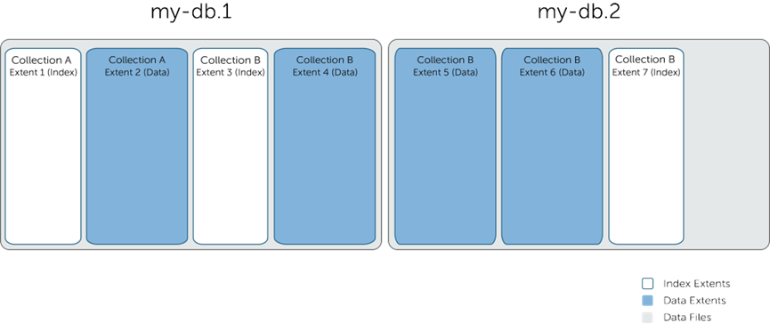
数据文件
数据文件 dbname.0, dbname.1,… dbname.n
MongoDB的数据以及索引都存放在一个或者多个MongoDB数据文件里。第一个数据文件会以“数据库名.0”命名，如 my-db.0。这个文件默认大小是64M，在接近用完这个64M之前，MongoDB 会提前生成下一个数据文件如my-db.1。数据文件的大小会2倍递增。第二个数据文件的大小为128M，第三个为256M。一直到了2G以后就会停止，一直按这个2G这个大小增加新的文件。
在每一个数据文件内，MongoDB把所存储的BSON文档的数据和B树索引组织到逻辑容器“Extent”里面。如下图所示（my-db.1和my-db.2 是数据库的两个数据文件）：

Slide 34
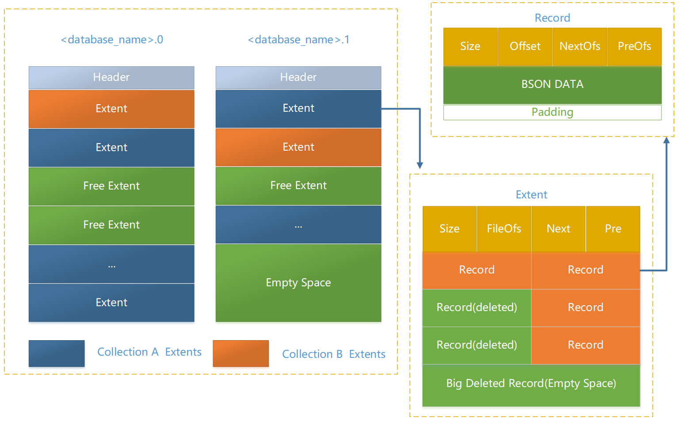
Data File
一个 Data File 由多个 Extent 组成，一个 Extent 由多个 Record 组成，Record 中存储 MongoDB Document。Extent 和 Record 都被实现成双向链表。
一个 Extent 只会包含一个 Collection 的 Data 或者 Index，但是同一个 Extent 不会既有 Data 又有 Index。
一个 Collection 由多个 Extent 组成，这些 Extent 可以分布在多个 Data File 中。
Document 删除或移动（Not in-place update）后留下的未被使用的 Record 会被标记为 『Deleted Record』 而可以重新分配出去，但不会主动回收。『Deleted Record』在实现上会按照不同的 Size 组织成链表，加速重新分配过程。删除 Document 释放出来的 Extent 会被放到 Data File 的 Extent Free List 中。

Slide 35
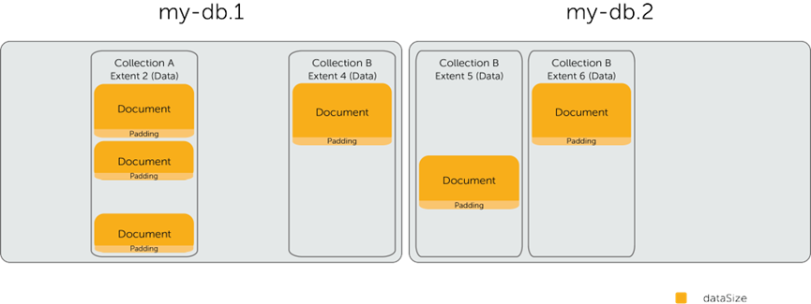
dataSize
dataSize是最接近真实数据大小的一个参数。你可以用来检查你的数据有多少。这个大小包括了数据库（或者集合）的每条记录的总和。注意每条记录除了BSON文档外还有header及padding这些额外开销。所以实际大小会比真正数据所占空间会稍大。
当删除文档的时候，这个参数会相应变小因为它是所有文档数的大小总和。如果你的文档没有删除，只是文档内部的字段被删除或缩小，则不会对dataSize 有影响。原因就是因为文档所在记录还在，并且整条记录所占空间并无改动，只不过记录内的未用空间变多了而已。

Slide 36
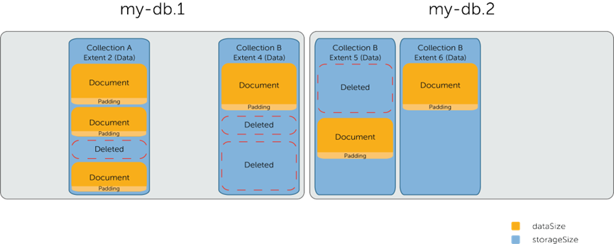
storageSize
这个参数等于数据库或者某个集合所有用到的Data Extents的总和。注意这个数字会大于dataSize因为Extent里面会有一些删除文档之后留下来的碎片（deleted）。及时你的 storageSize大出dataSize很多，这个也不一定就是很糟糕的情况。 如果有新插入的文档小于或等于碎片的大小，MongoDB会重新利用这个碎片来存储新的文档。不过在这之前这些碎片将一直会被保留在那里占用空间。由于这个原因，你删除文档的时候这个参数不会变小。

Slide 37
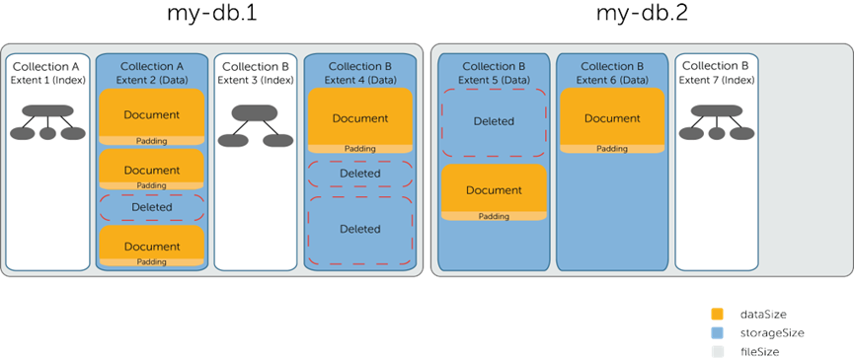
fileSize
这个参数只在数据库上有效，指的是实际文件系统中用到的文件的大小。它包括所有的数据Extents的总和，索引Extent的总和，以及一些未被分配的空间。之前提到MongoDB会对数据库文件创建时候进行预分配，例如最小就是64M，哪怕你只有几百个KB的数据。所以这个参数可能会比实际的数据大小会大不少。 这些额外未用空间是用来保证MongoDB可以在新的数据写入时候快速的分配新的Extent，避免引起磁盘空间分配引起的延迟。
值得注意的是，当你删除文档，或甚至集合和索引，这个参数不会变小。换句话说，数据库所使用的硬盘空间只会上升（或者不变），而不会因为删除数据而变小。当然需要知道的是这并不就意味着浪费，只是说有很多预留空间而已。

Slide 38
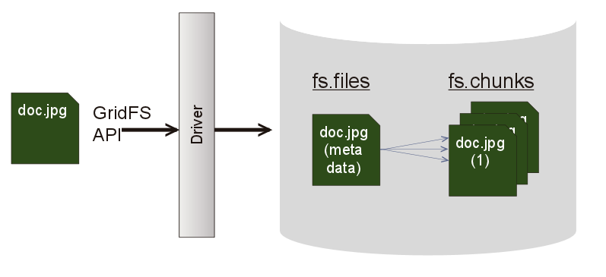
GridFS
GridFS在数据库中，默认使用fs.chunks和fs.files来存储文件。
其中fs.files集合存放文件的信息，fs.chunks存放文件数据。
文件存入到GridFS过程中，如果文件大于chunksize，则把文件分割成多个chunk，再把这些chunk保存到fs.chunks中，最后再把文件信息存入到fs.files中。
在读取文件的时候，先据查询的条件，在fs.files中找到一个合适的记录，得到“_id”的值，再据这个值到fs.chunks中查找所有“files_id”为“_id”的chunk，并按“n”排序，最后依次读取chunk中“data”对象的内容，还原成原来的文件。
Gridfs最适合大文件存储 ，特别是视频，音频，大型图片超过16MB大小的文件。小型文件也可以存储，不过需要付出2次查询代价(metadata与file content)。不要修改存储文件的内容，而是更新文件元数据如版本，或上传新版本的文件，删除老版本的文件。对于大量文件存储时，需要多个数据节点，复制，数据分片等。 从互联网存储图片案例来看，图片大都是jpg, png与缩略图文件，分布式文件系统(DFS)会是更好的解决方案。

Slide 39
结束

